Slide 1
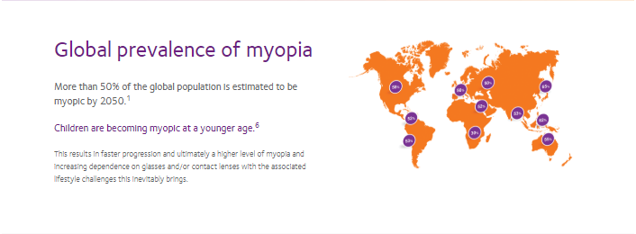
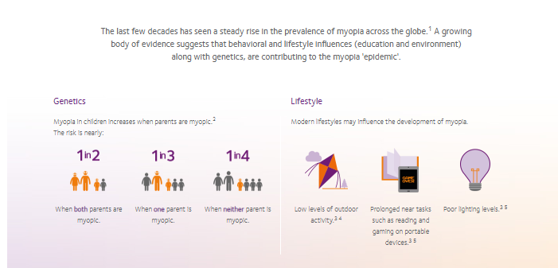
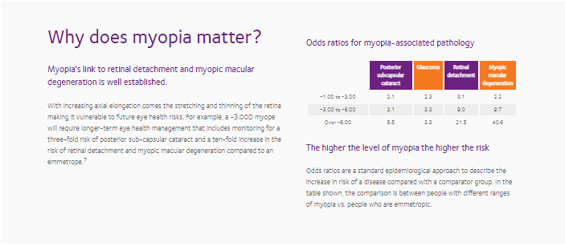
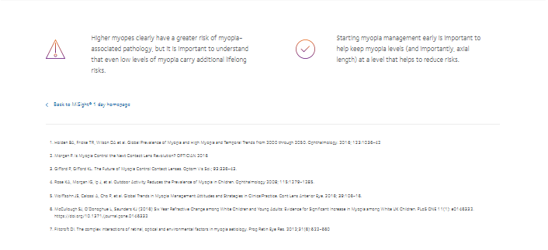
Активная страница выделена
Миопия и риски для здоровья глаз
Замедление прогрессирования
MiSight 1day
Программа «Яркое будущее»
Дополнительные ресурсы
Баннер
( анонс нового контента)
https://coopervision.co.uk/practitioner/clinical-resources/myopia-in-children/the-myopia-epidemic

Slide 2
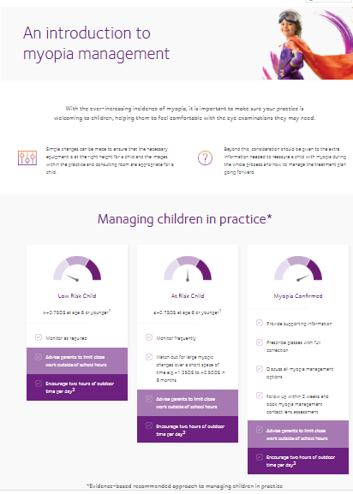
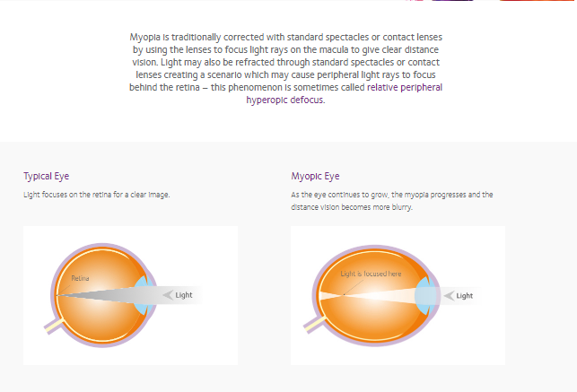
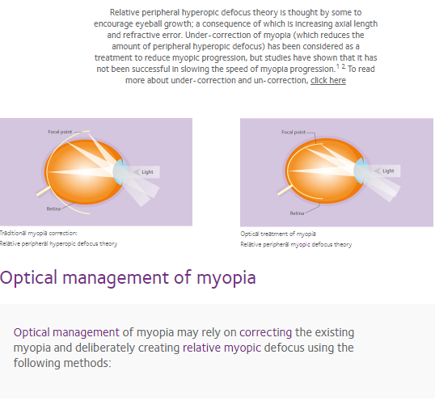
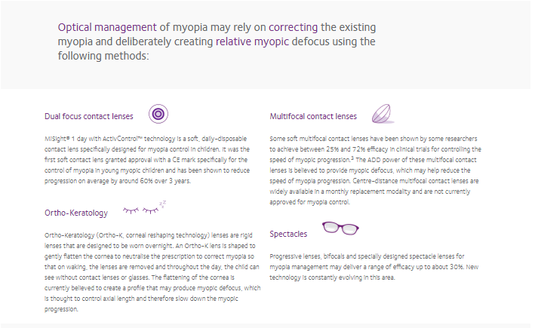
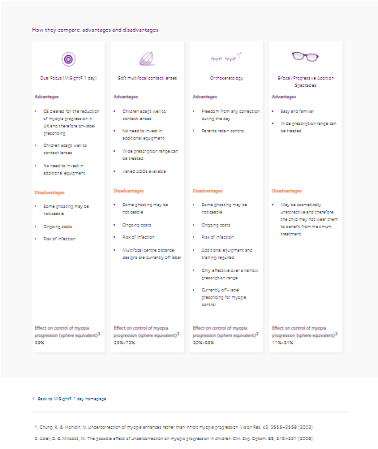
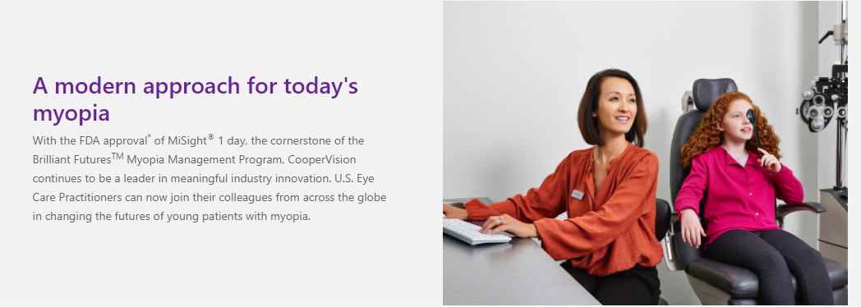
Активная страница выделена
Миопия и риски для здоровья глаз
Замедление прогрессирования
MiSight 1day
Программа «Яркое будущее»
Дополнительные ресурсы
Баннер
(анонс нового контента)
https://coopervision.co.uk/practitioner/clinical-resources/myopia-in-children/introduction-myopia-management
https://coopervision.co.uk/practitioner/clinical-resources/myopia-in-children/myopia-manangement-vs-myopia-correction
https://coopervision.com/practitioner/myopia-management

Slide 3
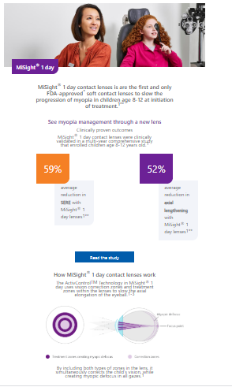
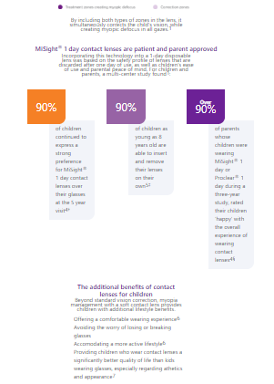
Активная страница выделена
Программа «Яркое будущее»
Замедление прогрессирования
Программа «Яркое будущее»
Дополнительные ресурсы
Миопия и риски для здоровья глаз
MiSight 1day
Баннер
(анонс нового контента)
https://coopervision.com/practitioner/myopia-management

Slide 4
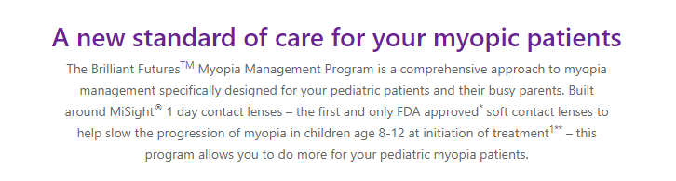
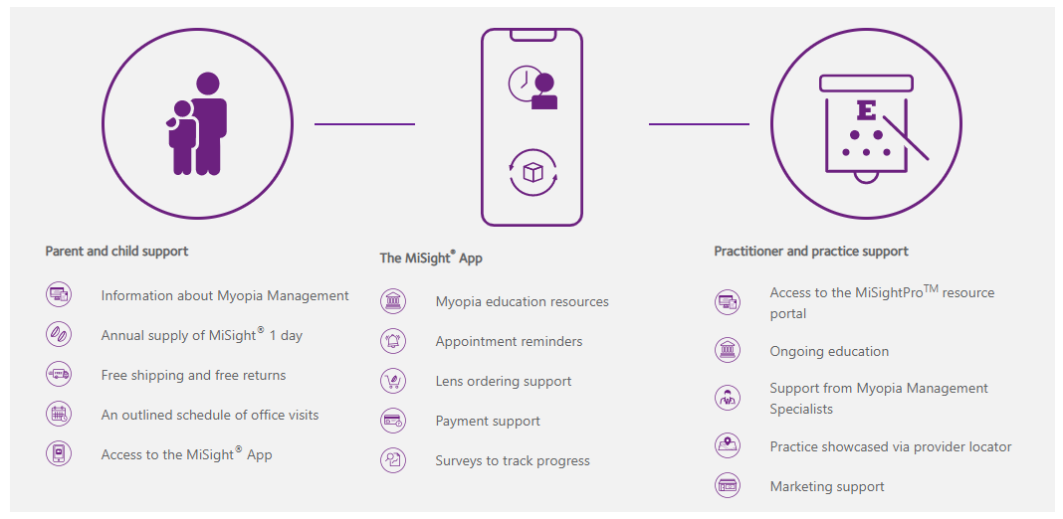
Активная страница выделена
Миопия и риски для здоровья глаз
Замедление прогрессирования
MiSight 1day
Программа «Яркое будущее»
Дополнительные ресурсы
Баннер
(анонс нового контента)
https://coopervision.com/practitioner/myopia-management

Slide 5

Активная страница выделена
Миопия и риски для здоровья глаз
Замедление прогрессирования
MiSight 1day
Программа «Яркое будущее»
Дополнительные ресурсы
Баннер
(анонс нового контента)
Дети и контактные линзы
Особенности Коммуникации
Научные статьи
Переход на страничку со статьями в pdf
Научные статьи
Дети и Контактные лИнзы
Отзывы специалистов
Отзывы пациентов
Переход на страничку с отзывами ( видео и письменные. Нужны советы по дизайну такой страницы)
Вход для участников программы
«Яркое Будущее»
Переход на страничку с паролем, где будут храниться материалы для участников программы ( список POS, калькулятор аксиальной длинны

